Slide 1

（一）
有一新生命，
美妙、喜樂、光明；
你能夠得到，只要你決意。
耶穌能滿足你的虛空心靈，
祂使你心中無比的喜樂。
（副）
你能彀經歷
人生奇妙大改變，
你能彀進入
偉大的情境；
你能彀經歷
超越榮耀的事情，
如果你讓救主
進入你的心。
<回到第一節>
（二）
現在你心思不需完全明白，
不必知道為甚麼，或怎樣；
因祂要給你遠超你心所望，
遠超你頭腦所領會得來。
Notes:
補充本833

Slide 2

生命的新開始
Notes:
今天的主題是變水為酒；變水為酒的意思就是變死亡為生命。親愛的朋友，願你今天就有一個生命的新開始，使你平淡如水的人生，能變成歡樂如酒的人生；使你所遭遇過的、或正遭遇的、死亡的環境，變成充滿生命的境地。

Slide 3



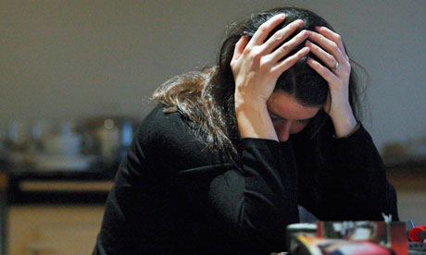
空
虛
落寞
沮喪
Notes:
跟朋友去夜唱﹑夜衝﹑夜遊後一個人走在回家的路上,裡面有一種落寞感。
或者，跟朋友﹑同學瘋狂跨年後的空虛感。
或者，當你與好友聊得興致正起，這時手機卻沒電了！一種掃興的沮喪油然升起。
其實在我們的生活中常是這樣,我們很想讓自己過個充實又滿足的生活,但往往歡樂後的結果就是空虛｡為什麼會這樣？因為…（下一頁）

Slide 4

Notes:
這幕是否眼熟？
再好看的電影也有劇終的時候。人生就像一幕幕的電影，不斷的上映，也不斷的謝幕。無論這一段的影集是好片，還是爛劇，總會來到結束的時候。無論你人生的任何階段如何經過，當人生來到最後一幕時，也會有謝幕的時候，而且人生就此謝幕。即使正是高潮壓軸的時候也必須停止！

Slide 5
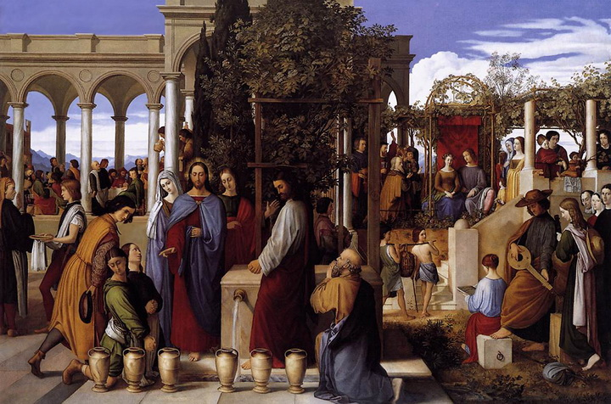
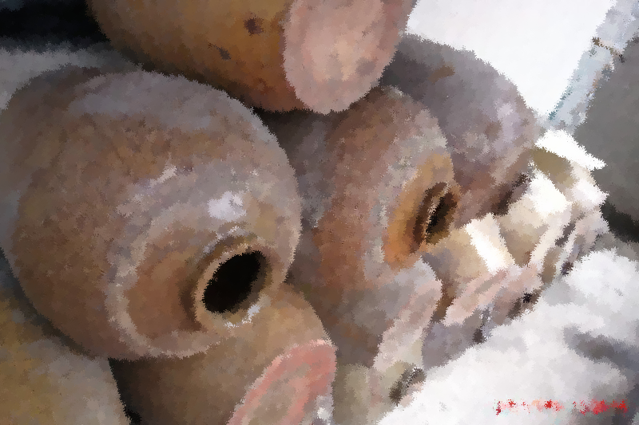
第三日，在加利利的迦拿有娶親的筵席，耶穌的母親在那裡。耶穌和祂的門徒也被請去赴婚筵。 約2:1~2
酒用盡了！
Notes:
在聖經裏有一段記載，說到這樣的光景。（經文，約2:1~2）
這裡婚姻表徵人生命的延續，婚筵表徵人生的享受，在地上沒有一種場合比婚筵更快樂。
在這個迦拿的婚筵裏，有一件非常令人掃興的事發生了！就是「酒用盡了！」

Slide 6
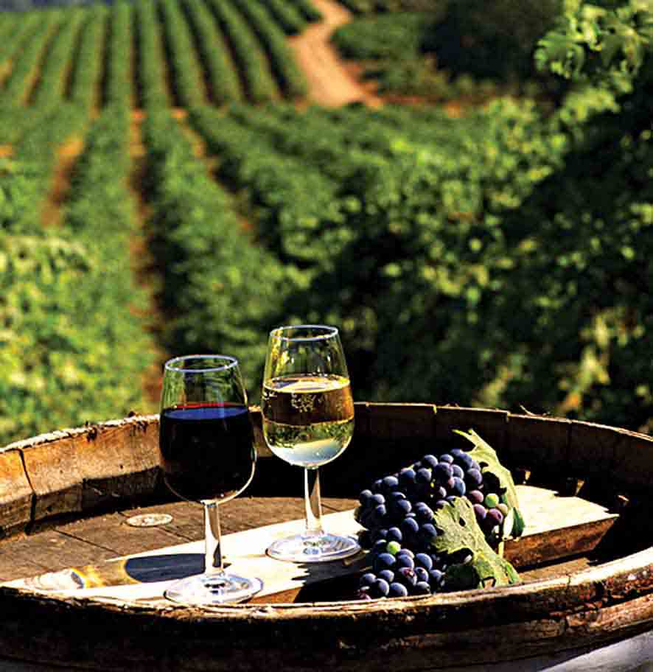
享受指數
生命值
酒
生命
Notes:
婚筵中最重要的就是酒。這酒指人的生命，象徵這享受的基本因素。無論古今中外，婚筵主要的是靠酒；這象徵人生一切的快樂是靠生命。因為酒不像水，乃是源自葡萄，來自活的東西。
酒象徵生命，因為葡萄酒就是葡萄的生命。這樣，人的享受是根據人的生命。生命值越高，享受指數才有可能更高。但並非生命值高，享受指數就一定高。然而，無論享受指數如何，當生命到了盡頭，一切享受也就完了。
因此酒用盡了，不只表徵人生的享受結束了，並且人的生命也完結了。不論你有多少享樂，你屬人的生命結束，你人生一切的享受也就完了。

Slide 7
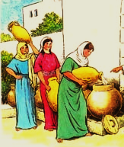
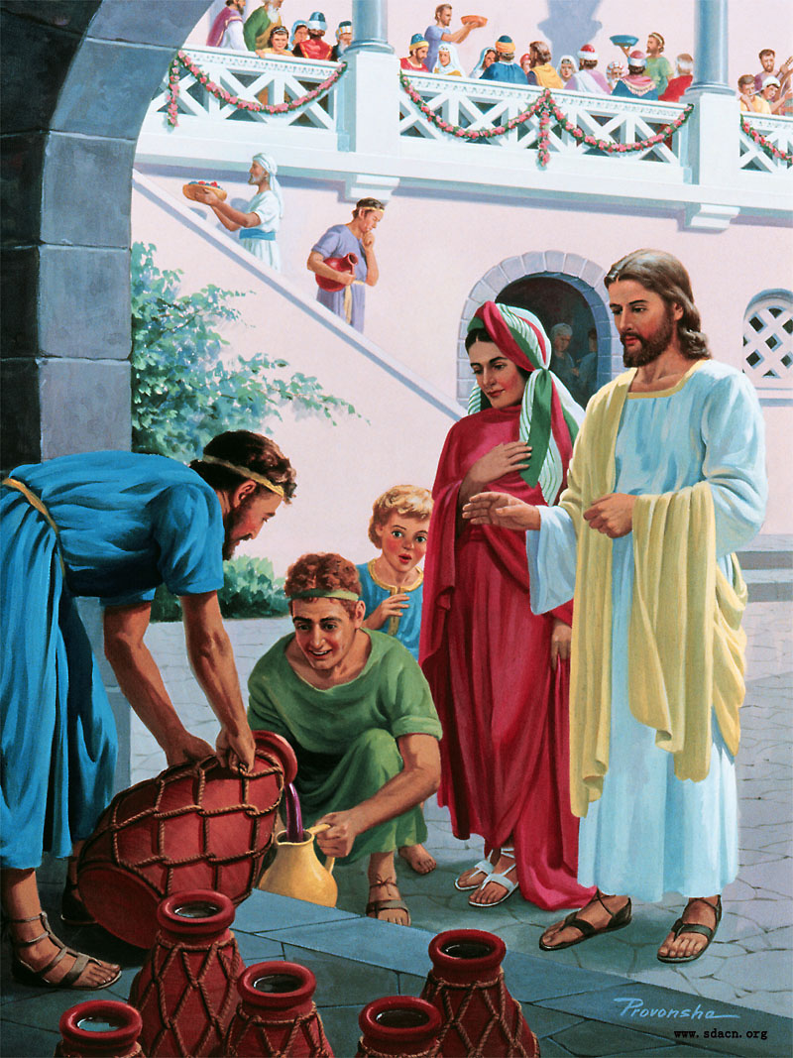
生命
享受
永遠
水變
為酒
重生
空虛
短暫
死亡
石缸的
水倒滿
Notes:
在迦拿的婚筵裏，主做了一件事改變那個局面。
主叫僕人把六口石缸的水倒滿，將水變為酒供客人喝｡
水象徵死亡；石缸的水倒滿，表示我們的人生不僅是空虛的，一切都是短暫的，更是充滿死亡。
酒是葡萄生命的汁液，象徵生命｡主將我們的水變為酒，意思就是主將我們的死亡變為生命，這就是重生。我們婚筵中的酒就取用不竭了。我們蒙重生後，生命帶著其屬靈的享受，就會持續到永遠。我們會有一個永遠的婚筵，是永不止息的。這婚筵不在我們原有的生命裏，而是在我們藉重生所得著的新生命裏。在這生命裡能維持我們的喜樂與享受，直到永永遠遠。

Slide 8

羅馬書10:9
你若口裏認耶穌為主，心裏信神叫祂從死人中復活，就必得救。
羅馬書10:3
因為『凡呼求主名的，
就必得救。』
哦！主耶穌~~~!
哦！主耶穌~~~!
哦！主耶穌~~~!
Notes:
同學們,你渴不渴慕在你的人生中有永遠的喜樂和享受呢？
很簡單,我們可以一同的來讀這處經節：「你若口裏認耶穌為主，心裏信神叫祂從死人中復活，就必得救。」
沒有錯，這條路就是「口裏認耶穌為主」，你只要簡單的呼求四個字，「哦！主耶穌！」這位主就能夠進到你的裡面,作你的真喜樂和真享受｡
所以，朋友們，現在，邀請大家一同的站起來，把我們的眼睛閉上，從我們內心的最深處，一同的來呼喊三次主名。
開始！「哦！主耶穌~~！哦！主耶穌~~！哦！主耶穌~~！」
好！我現在帶領大家一同禱告…
朋友們，恭喜你！你得救了！因為聖經說「凡呼求主名的，就必得救。」
然而，這只是第一個步驟，我們還需要下一個步驟，才算是完全的得救。

Slide 9
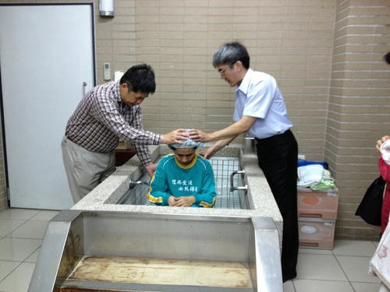
馬可福音16:16
信而受浸的
必然得救。
Notes:
我們一同的來念一下這處經節：「信而受浸的必然得救」
沒有錯，「信」，而且「受浸」的，必然得救。
「受浸」，就是一種神聖的遷移，讓我們從以前那個虛空的感覺裏出來，進到神的國裏，得著這個喜樂、明亮且永遠的生命。
今天，凡事渴慕生命有一個新開始的，可以站起來，我帶你們有一點的禱告，我禱告一句，你們跟著我禱告一句：「…」。
恭喜各位，這位神已經聽了你們的禱告，你們今天就可以簡單的受浸，接受這位主作你們的新生命。

